Slide 1

.NET advanced
TPL.

Slide 2
План лекции
Презентация
TPL
Task
Неявное создание и запуск задач
Явное создание и запуск задач
Свойства класса Task
Continuation task
Parallel.For и Parallel.ForEach
Отмена операций
Демо
Консольное приложение демонстрация работы с TPL

Slide 3
TPL
TPL - библиотека распараллеливания задач (Task Parallel Libraty).
TPL предоставляет ряд механизмов упрощающих многопоточное программирование.
В основу заложена концепция задач, представляющих асинхронные операции.
Преимущества использования задач:
- Более эффективное и масштабируемое использование системных ресурсов.
В фоновом режиме задачи помещаются в очередь ThreadPool, усовершенствованную с помощью алгоритмов, которые определяют и настраивают количество потоков и обеспечивают балансировку нагрузки для повышения производительности.
- Больший программный контроль по сравнению с потоком или рабочим элементом.
Задачи и построение платформы на их основе предоставляют богатый набор интерфейсов API, которые поддерживают ожидание, отмену, продолжения, надежную обработку исключений, подробные состояния, пользовательское планирование и пр.
Библиотека TPL определена в пространстве имен System.Threading.Tasks

Slide 4
Task
В основу TPL положен класс Task который представляет собой задачу как элементарную единицу исполнения.
Task отличается от класса Thread тем, что он является абстракцией, представляющей асинхронную операцию. А в классе Thread инкапсулируется поток исполнения.
На системном уровне Thread по-прежнему остается элементарной единицей исполнения, которую можно планировать средствами операционной системы.
Соответствие экземпляра объекта класса Task и потока исполнения не обязательно оказывается взаимно-однозначным.
Исполнением задач управляет планировщик задач, который работает с пулом потоков. Это, означает, что несколько задач могут разделять один и тот же поток.

Slide 5
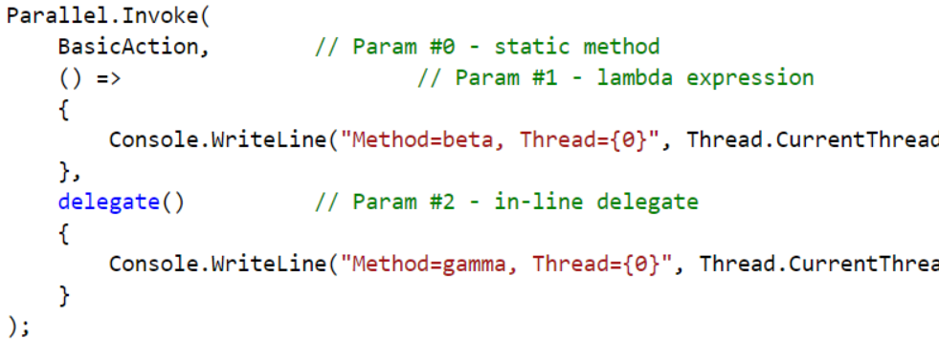
Неявное создание и запуск задач
С помощью класса Parallel и статического метода Invoke возможно запустить произвольное количество одновременных задач.
Invoke принимает массив делегатов типа Action.
Самым простым способом передачи делегатов является использование лямбда-выражений.
Число экземпляров Task, созданных Invoke в фоновом режиме, не обязательно равно числу предоставленных делегатов. Библиотека параллельных задач может применять различные оптимизации, особенно с большим количеством делегатов.

Slide 6
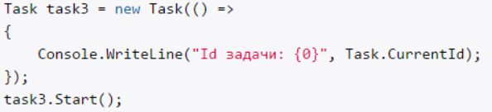
Явное создание и запуск задач
Для создания задачи, не возвращающей значение используется класс Task.
Для создания задачи, возвращающей значение используется класс Task<TResult>, унаследованный от Task.
Класс Task в качестве параметра конструктора принимает делегат Action.
Класс Task<TResult> в качестве параметра конструктора принимает делегат Func<TResult>.
Для запуска задачи существует метод Start().
Для создания и запуска задачи в одной операции можно также использовать метод TaskFactory.StartNew. Предпочтительно если нет необходимости разделять создание и планирование а также необходимо задать параметры использования определенного планировщика задач.

Slide 7
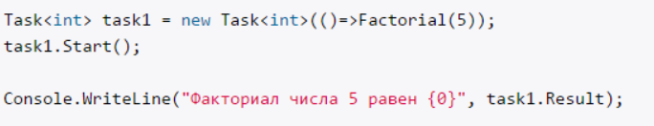
Свойства класса Task
Класс Task имеет ряд свойств, с помощью которых мы можем получить информацию об объекте. Некоторые из них:
AsyncState - возвращает объект состояния задачи
CurrentId - возвращает идентификатор текущей задачи
Exception - возвращает объект исключения, возникшего при выполнении задачи
Status - возвращает статус задачи (Canceled, Created, Faulted, Running …)
Result – получает итоговое значение данного объекта Task<TResult>

Slide 8
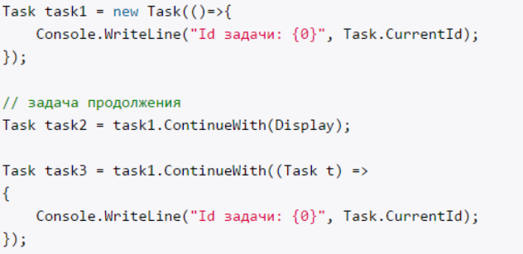
Continuation task
Continuation task- задачи продолжения, или задачи которые выполняются после завершения других задач.
Похожи на методы обратного вызова, но фактически являются обычными задачами Task.
Задача продолжения задаётся с помощью метода ContinueWith, который в качестве параметра принимает делегат Action<Task>.
Благодаря передачи в метод параметра Task, мы можем получить различные свойства предыдущей задачи.

Slide 9

Parallel.For и Parallel.ForEach
Метод Parallel.For позволяет выполнять итерации цикла параллельно.
Сигнатура: For(int, int, Action<int>), где первый параметр начальный индекс элемента в цикле, а второй параметр - конечный индекс. Третий параметр - делегат Action - указывает на метод, который будет выполняться один раз за итерацию.
Метод Parallel.ForEach осуществляет итерацию по коллекции, реализующей интерфейс IEnumerable, осуществляет параллельное выполнение перебора.
Сигнатура: ParallelLoopResult ForEach<TSource>(IEnumerable<TSource> source, Action<TSource> body), где первый параметр представляет перебираемую коллекцию, а второй параметр - делегат, выполняющийся один раз за итерацию для каждого перебираемого элемента коллекции.

Slide 10
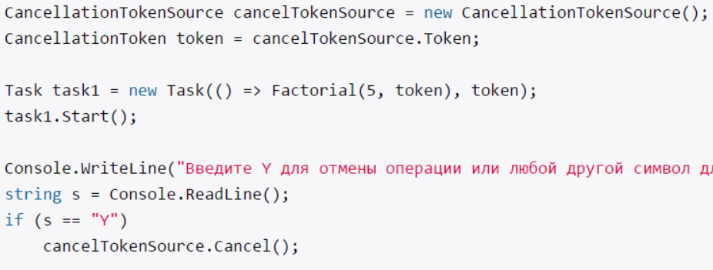
Отмена операций
Отмена операций основана на использовании признака отмены – CancellationToken.
В структуре CancellationToken определено несколько свойств и методов, но мы воспользуемся двумя из них. Наиболее используемые:
- свойство IsCancellationRequested - возвращает логическое значение true, если отмена задачи была запрошена
- метод ThrowIfCancellationRequested() - генерируется исключение OperationCanceledException если отмена задачи была запрошена
Если операция представляет внешний метод, и планируется отслеживать признак отмены, то методу необходимо передавать в качестве одного из параметров CancellationToken.

